Slide 1



Modelos de Machine Learning

Slide 2
Modelos de clasificación

Slide 3
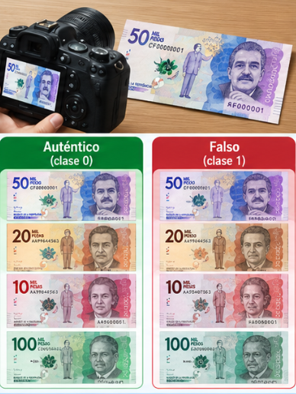
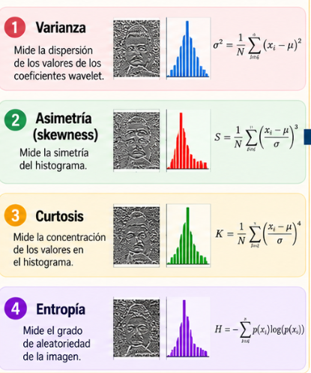
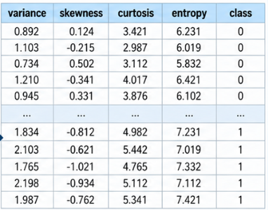
Un problema de Aprendizaje Automático supervisado
Objetivo: Clasificar si un billete de entrada, representado en 4 características es FALSO (1) o AUTENTICO (0). Total. 1372 ejemplos
DATASET banknote

Slide 4
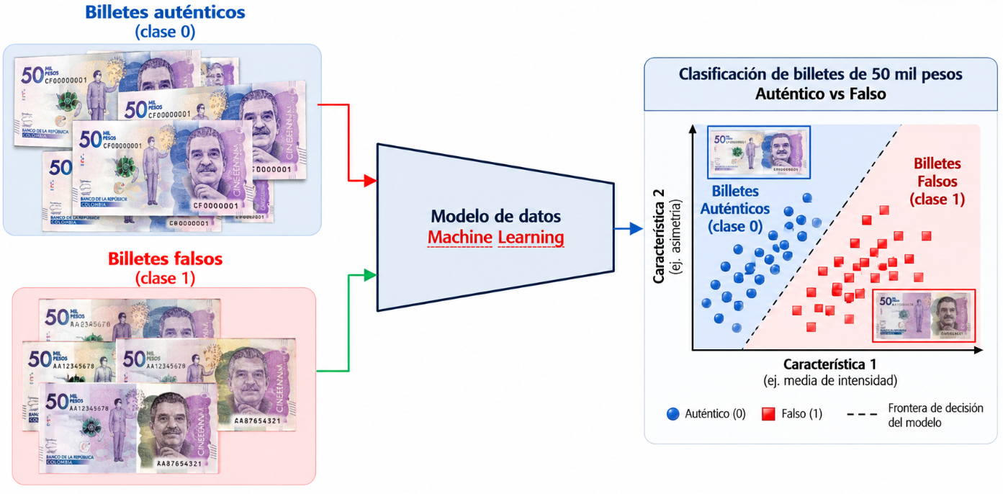
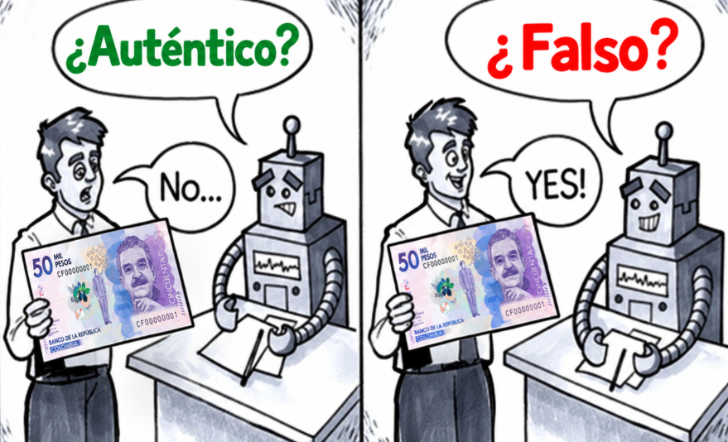
Un modelo de Aprendizaje Automático
MODELOS SUPERVISADOS
Nos dedicaremos a los modelos supervisados, donde tenemos etiquetas, marcaciones que hicieron los HUMANOS (profesionales de la salud)
Queremos resolver automáticamente descubrir estas etiquetas en nuevos datos.
FUNCIONAMIENTO
Entrenamiento – El modelo aprende
Evaluación – Mido el comportamiento del modelo

Slide 5
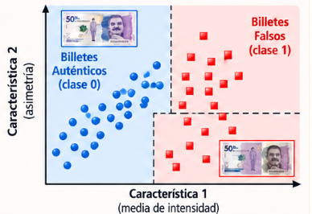
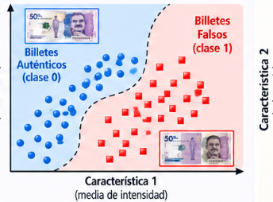

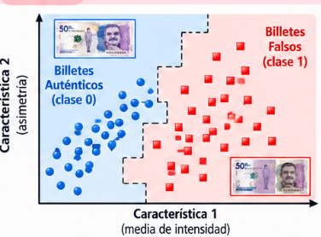
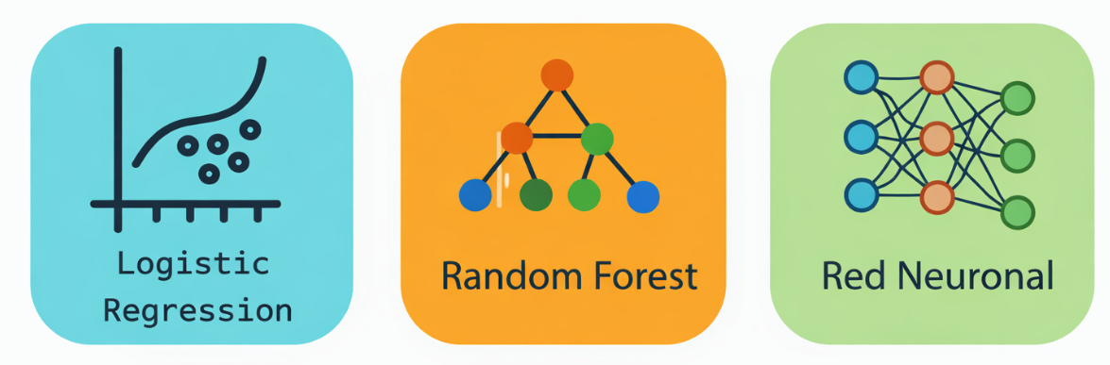

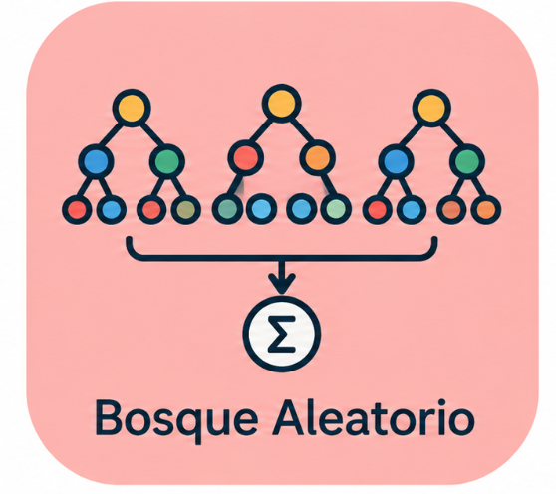
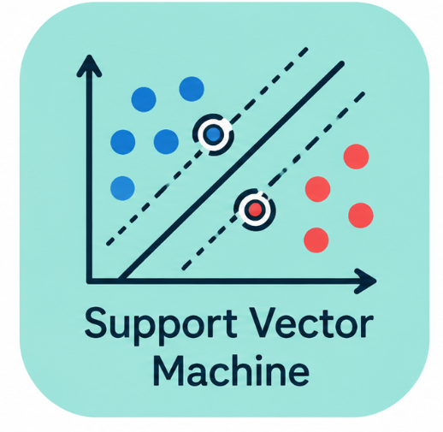
APRENDIZAJE AUTOMÁTICO DESDE LO CLÁSICO
Análisis de datos para aprenden patrones que estén correlacionados con información etiquetas.
?
Modelo de datos.
Machine Learning.
…

Slide 6
Métodos ML:
Diferentes fronteras de decisión

Slide 7
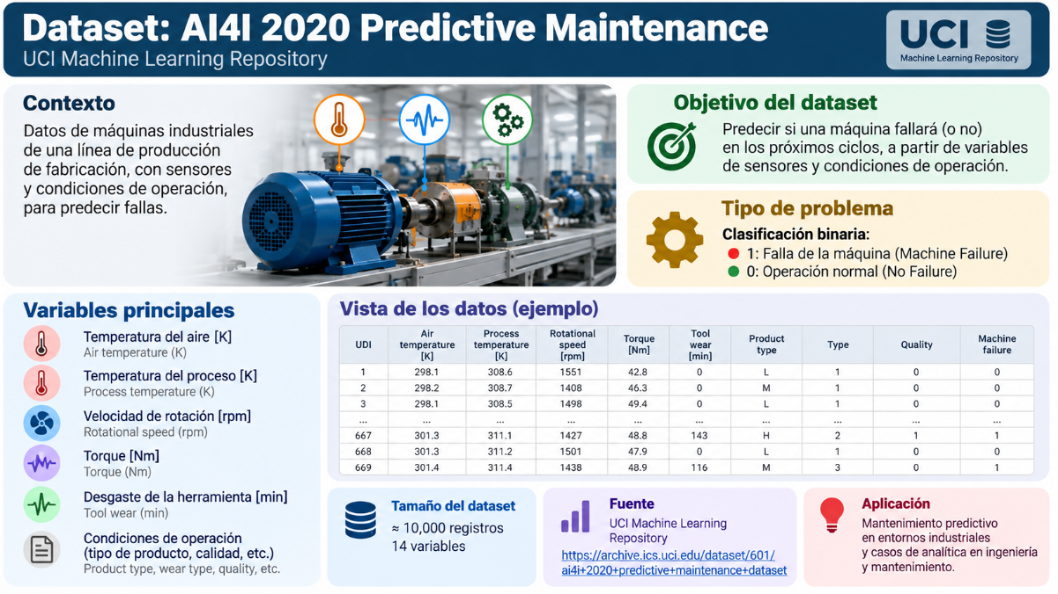
DATOS PARA CLASIFICAR MECÁNICA
CONJUNTO DE DATOS SUPERVISADOS
10 mil datos con 14 caracteristicas
5 características que representan cada máquina
  Torque
  temperatura aire
  Temperatura proceso
  Rotación
  Herramienta desgaste
5 modos de falla:
  Falla por desgaste de la herramienta
  Falla por disipación de calor
  Falla por estrés
  Falla aleatoria
  Falla total, si alguna de las anteriores ocurre
Explainable Artificial Intelligence for Predictive Maintenance ApplicationsBy S. Matzka. 2020
ai4i+2020+predictive+maintenance+dataset

Slide 8
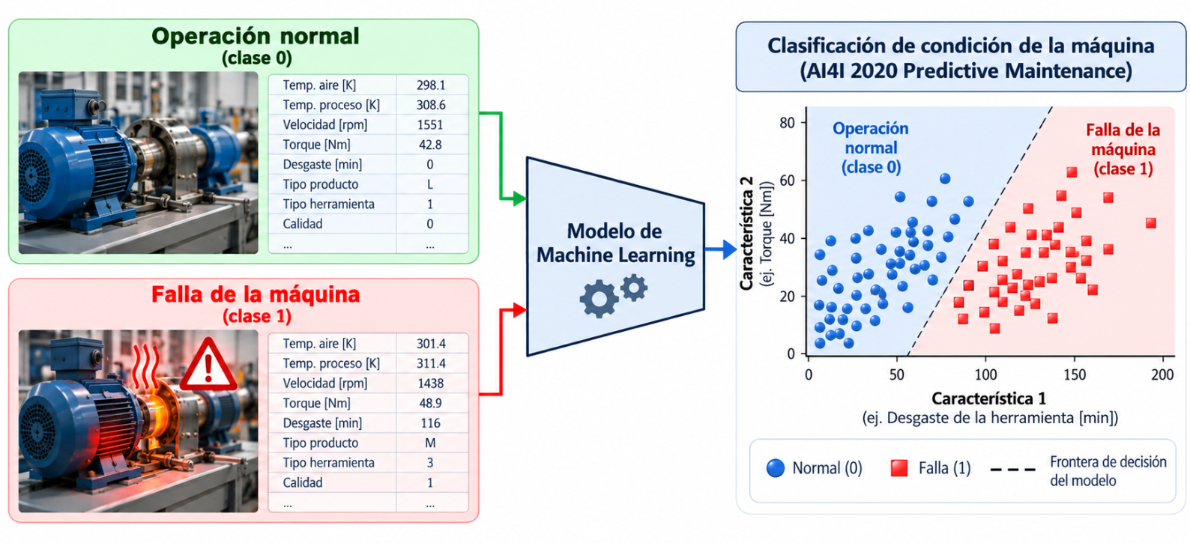
DATOS PARA CLASIFICAR MECÁNICA
CONJUNTO DE DATOS SUPERVISADOS
10 mil datos con 14 caracteristicas
5 características que representan cada máquina
  Torque
  temperatura aire
  Temperatura proceso
  Rotación
  Herramienta desgaste
5 modos de falla:
  Falla por desgaste de la herramienta
  Falla por disipación de calor
  Falla por estrés
  Falla aleatoria
  Falla total, si alguna de las anteriores ocurre
Explainable Artificial Intelligence for Predictive Maintenance ApplicationsBy S. Matzka. 2020
ai4i+2020+predictive+maintenance+dataset

Slide 9
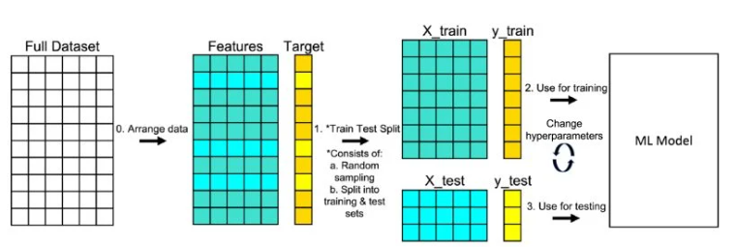
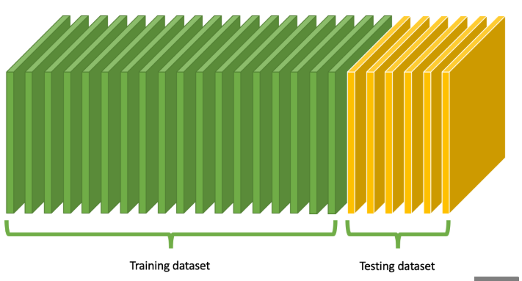
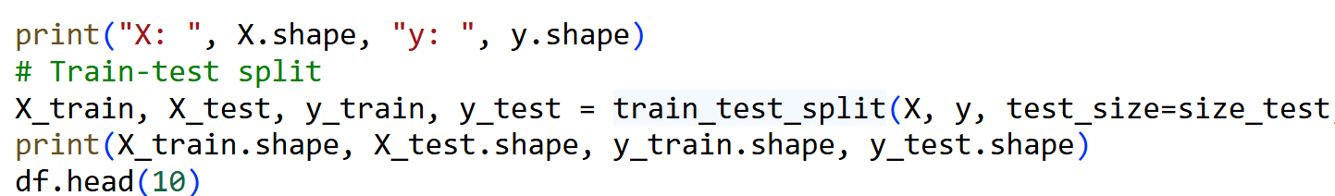
PREPARAMOS LOS DATOS PARA CLASIFICAR
¡Ya estamos listos para hacer nuestro modelo !
Separamos los datos en características (features) y la etiqueta (label)
Luego separamos los datos en entrenamiento y test
Partimos los datos en train-test
Este proceso nos permite separar los datos uno para que la red se entrene (aprenda) y el otro para evaluar al método

Slide 10

Regresión logística

Slide 11
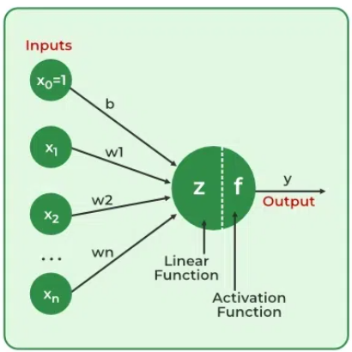
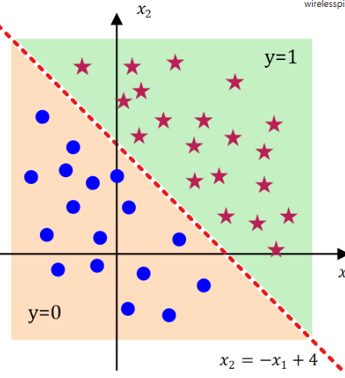
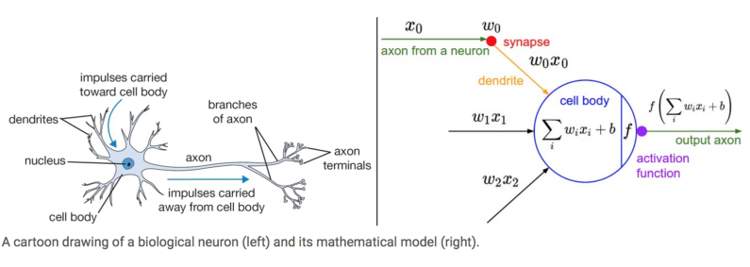
Logistic Regresor
FUNCIONAMIENTO
Utiliza una función sigmoide (logistica) para aprender los parámetros lineales que separen las características de un clasificador binario
VENTAJAS
Interpretación sencilla
Eficiencia y rapidez
Optimización convexa: única solución
Separación lineal
LIMITACIONES
Asume linealidad
Sensible a outliers
Solo pequeños datasets

Slide 12
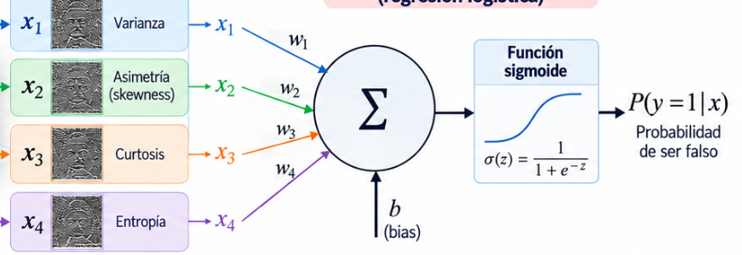


Arquitectura de la neurona: regresión logística
Regresión Logística
Parámetros de aprendizaje W
Se agrega una función de activación
La función de activación convierte el valor continuo de z, en una clasificación [0,1]

Slide 13
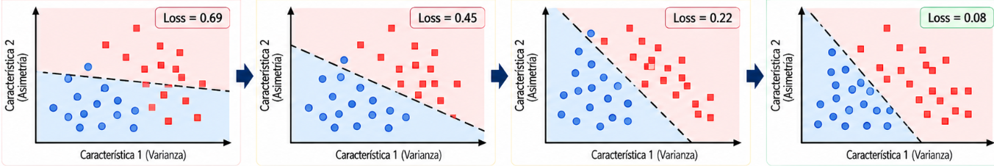
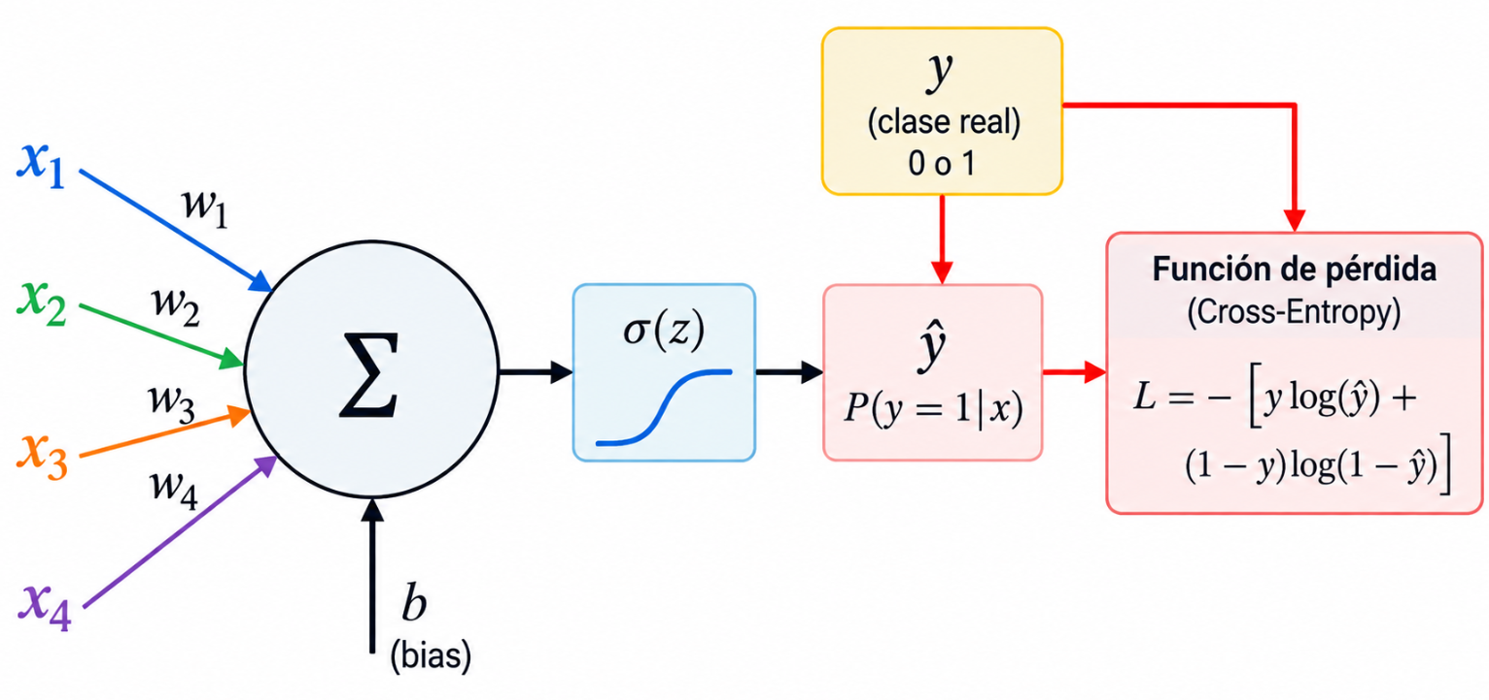


Regresión logística: función de pérdida-costo

Slide 14
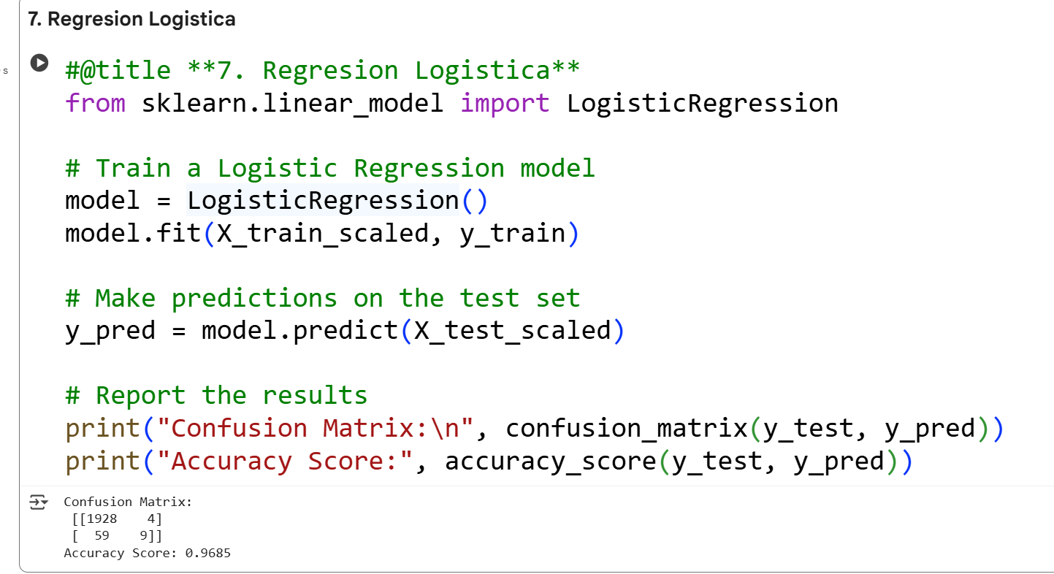
Logistic Regresor
¡VAMOS A LA ACCIÓN !

Slide 15
Arboles de Decisión

Slide 16
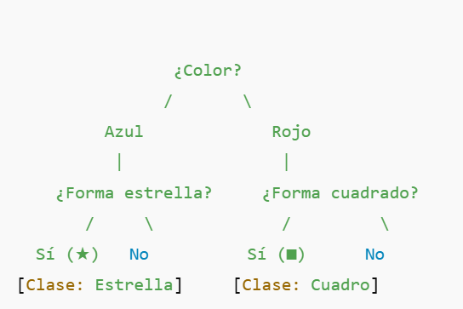
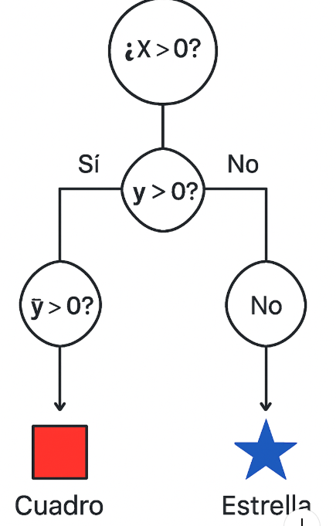
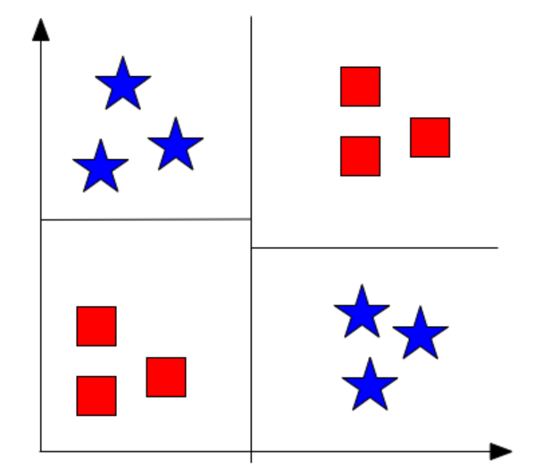
Decision Tree – Árbol de decision
FUNCIONAMIENTO
Modelo que representa un conjunto de decisiones en forma de estructura de árbol . El objetivo es aprender a separar las características para maximizar la separación de clases
VENTAJAS
Fácil de interpretar
Eficiencia y rapidez
Separación discreta, no parametrica
LIMITACIONES
Sobreajuste
Sesgo hacia clases dominante
Sensibilidad de inicialización

Slide 17
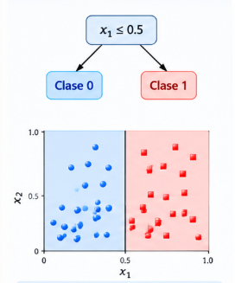
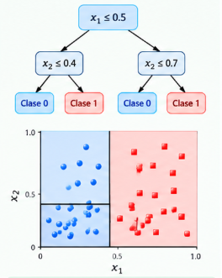
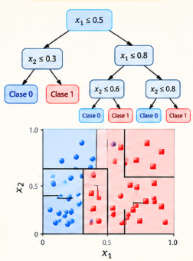
Decision Tree: arquitecturas
Parámetros de aprendizaje
Los umbrales de partición [t_1, t_2, …t_2]
Mayor número de umbrales, genera mas particiones del espacio

Slide 18
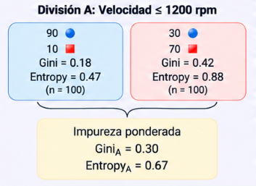
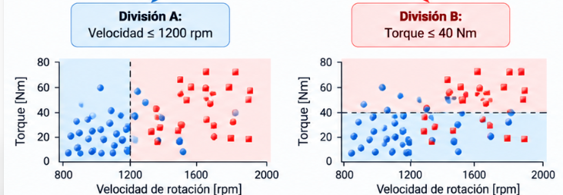
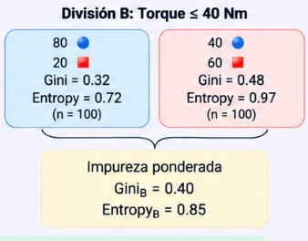
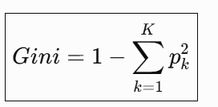

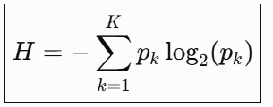
Decision Tree: perdida y aprendizaje
dos formas diferentes de medir qué tan mezcladas están las clases
Gini
Los umbrales de partición [t_1, t_2, …t_2]
Pk son las proporción de observaciones de la clase K
El árbol calcula la impureza después de cada división.
Entropia
Mide cuanta incertidumbre existe sobre la clase de una observación
Nodo puro {p0=1, p1=1}, H=0
Máxima incertidumbre, {p0=0.5, p1=0.5}, H=1

Slide 19
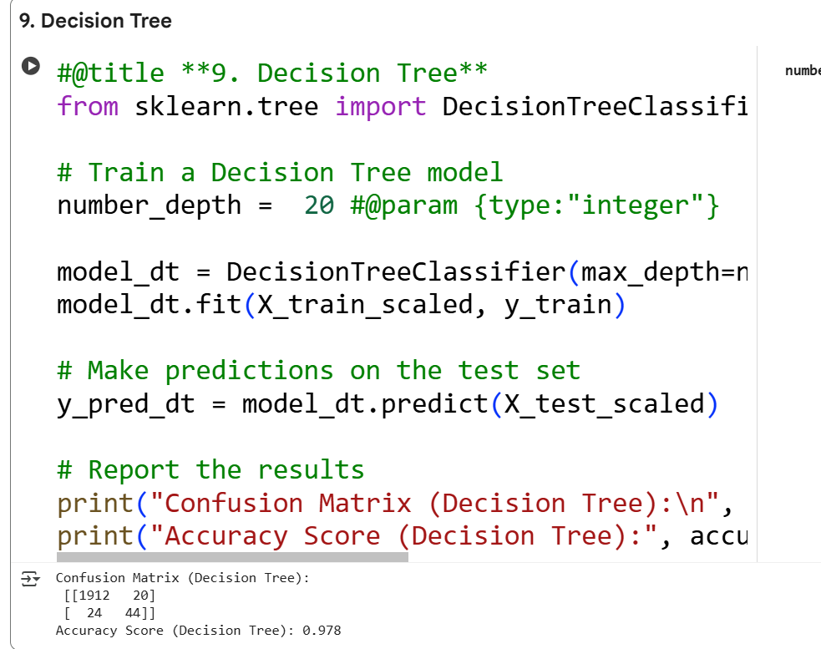
Decision Tree – Árbol de decision
¡VAMOS A LA ACCIÓN !

Slide 20
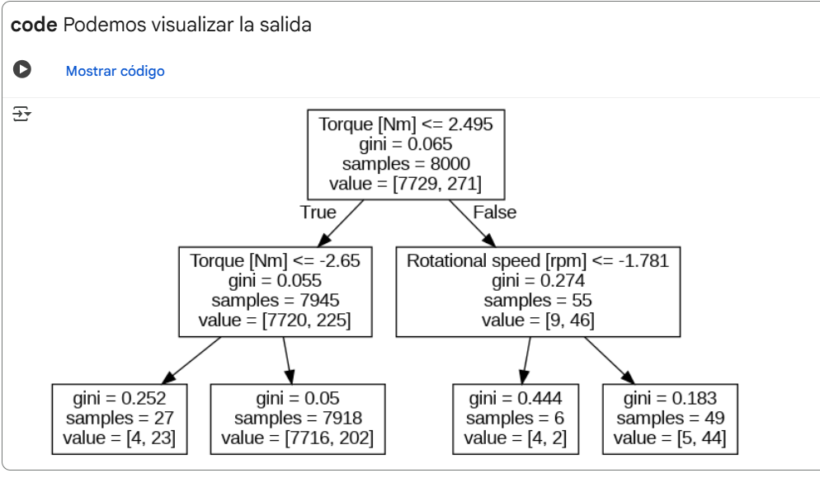
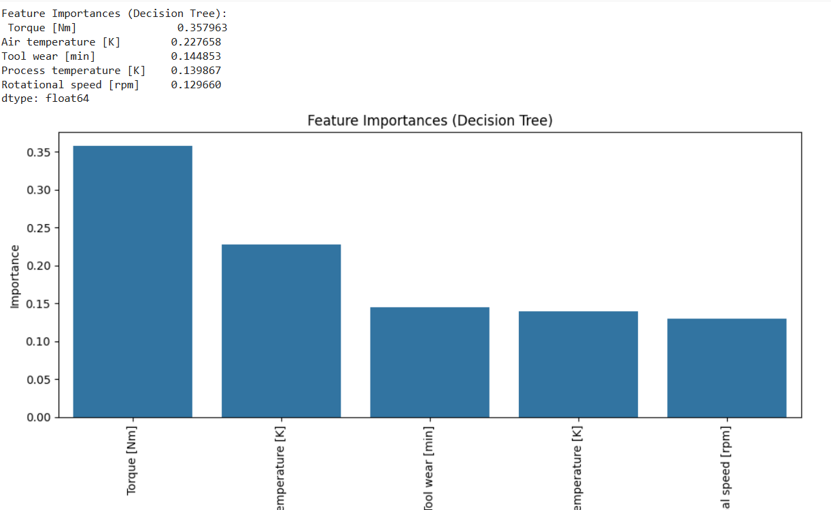
Decision Tree: selección de caracteristicas

Slide 21
Bosques Aleatorios

Slide 22
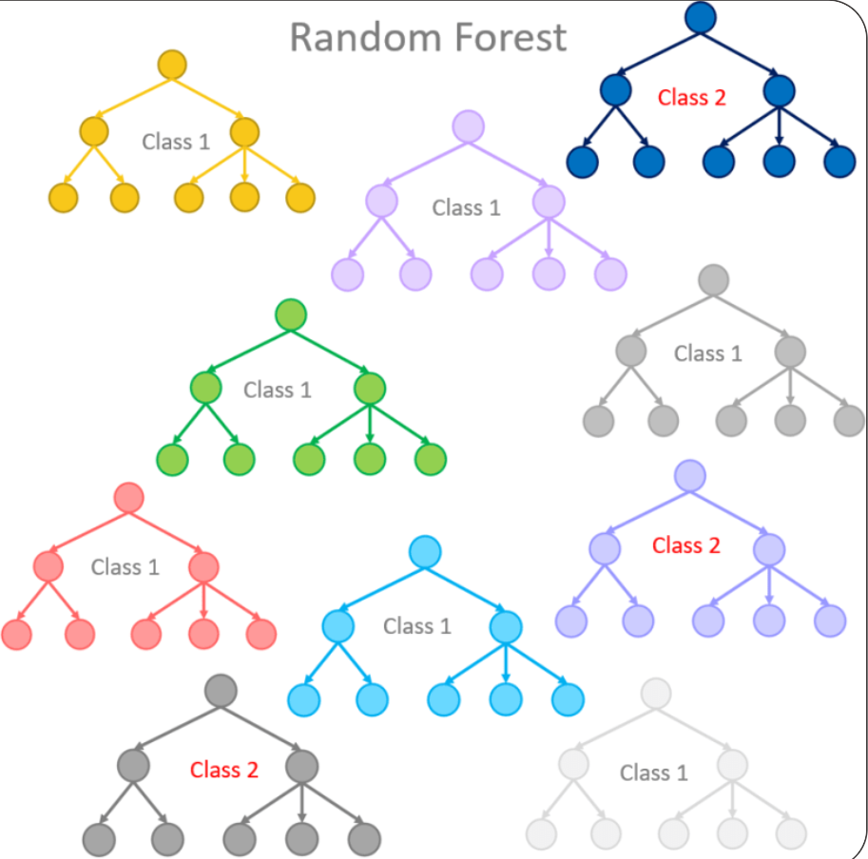
Random Forest – Bosque aleatorio
FUNCIONAMIENTO
Modelo ensamblado que mejora la estabilidad y precisión de un solo árbol de decisión. Para la decisión se utiliza un criterio de votación mayoritaria
VENTAJAS
Mejor precisión y ajuste que un DT
Robusto al sobre ajuste
Manejo de datos faltantes
LIMITACIONES
Perdida de interpretación
Requiere mas memoria
Lento

Slide 23
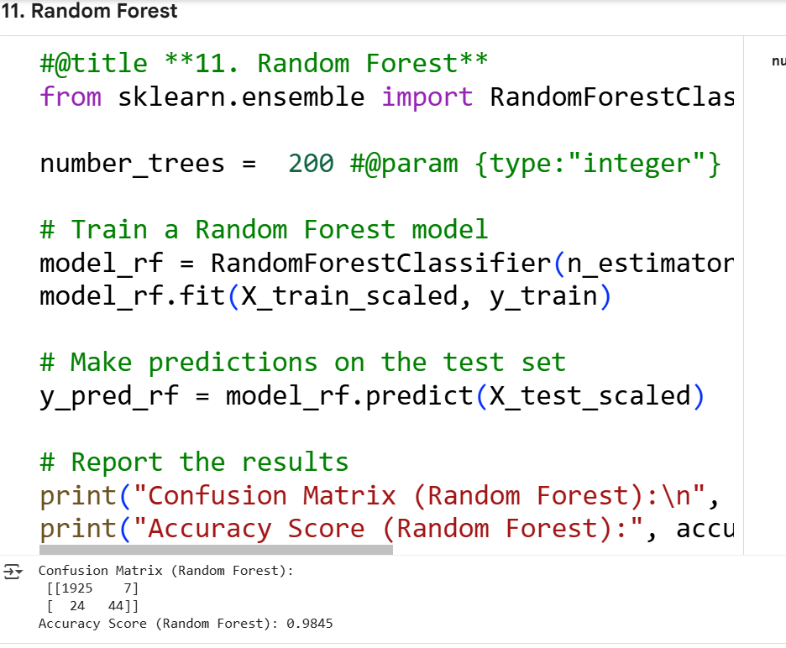

Random Forest – Bosque aleatorio
¡VAMOS A LA ACCIÓN !

Slide 24
Máquinas de Soporte vectorial

Slide 25
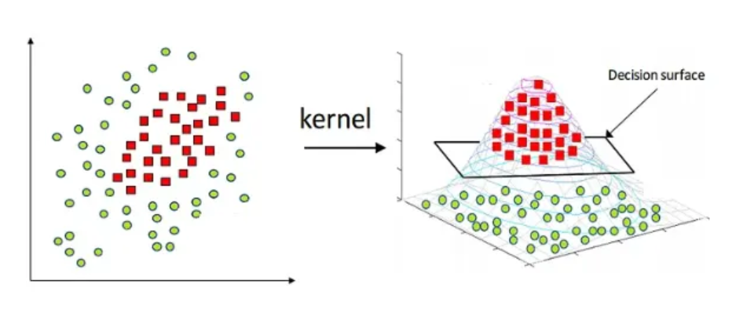
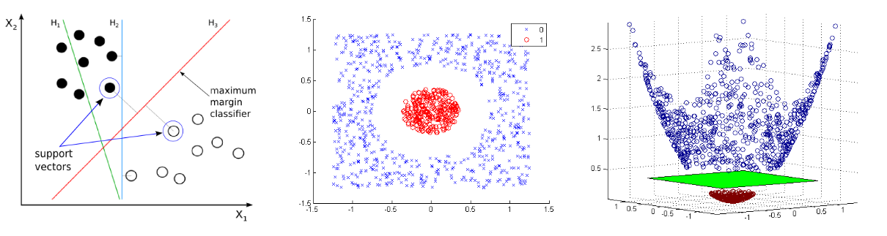
Support vector Machine
FUNCIONAMIENTO
Es un algoritmo que encuentra un hiperplano (una línea, plano o superficie) que separa las clases como la máxima distancia (margen) a los puntos de datos más cercanos de cada clase (Vectores de Soporte). El "truco del kernel" permite mapear los datos a un espacio de mayor dimensión donde la separación lineal sí es posible.
VENTAJAS
Efectividad en alta dimensionalidad
Eficiencia en memoria
Versatilidad en Kernels
LIMITACIONES
Perdida de interpretación
No es fácil la escalabilidad
Lento

Slide 26
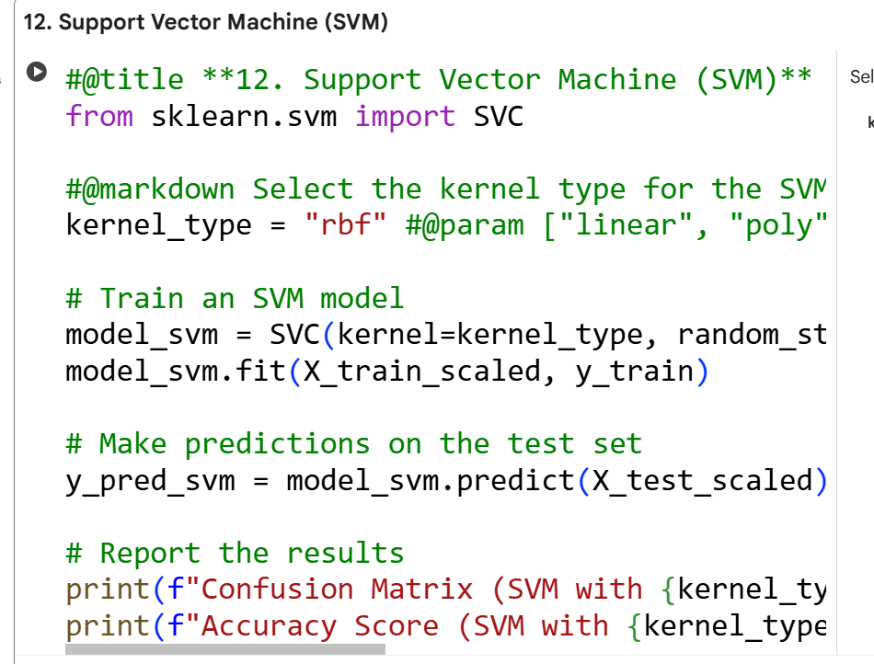
Support vector Machine

Slide 27
Actividades para ML-clasifiers

Slide 28
Algunas ideas para llevar a la casa

Slide 29

Fundamentals in video analysis
Biomedical Imaging, Vision and Learning Laboratory
Fabio Martínez Carrillo
Social Networks
Muchas gracias

